Slide 1
리더십 스킬: 상황지능
전환기 시대의 리더십
이일영(한신대)

Slide 2
질문
리더십에 필요한 파워에는 어떤 것이 있는가?
파워의 기술에 대해 정리해 보시오.

Slide 3
상황지능 (J. Nye)
파워는 상황에 의존: 이직 GE 임원 절반이 부진, 바웬사의 경우
상황에 따라 리더의 성패가 다르게 나타남: “말이 달리는 코스에 따라 다르다”, “리더십은 상호작용의 예술”
리더는 관계지향적이기도 하고 업무지향적이기도 함
1960년대 ‘상황이론’ 개발: 팀을 이끄는 유일한 방도는 없다(해크먼 & 와게만)
상황지능: 변화하는 환경을 이해하고 그 트렌드를 자본화하는 능력(메이요 & 노리아), 신의 섭리를 알아채고 그 옷자락을 잡을 수 있는 능력(비스마르크), 판단력이나 지혜, 창문이 열리기를 기대하며 기다리는 사람, 파도에 올라타기 위해 감각 준비성을 결합하고 통제력 이상의 힘을 이용할 줄 아는 것..

Slide 4
상황지능 기술
비구조적 상황에서는 질문이 답보다 어려움, 직면하고 있는 문제를 정의하여 사안의 의미나 로드맵을 제공, 사건의 흐름을 활용하도록 요구
상황지능 = 인지적 분석능력 + 암묵지: 위기시의 소방대장은 암묵지가 중요, 감성지능의 기술과 관련
상황에 대한 이해가 중요: 독재적 결정 or 합의, 기술적 해결책 or 적응적 변화
다음이 상황지능의 직관적 기술에서 중요: 1)문화 맥락의 이해 2)파워 자원의 분배 3)추종자의 욕구와 요구 4)위기 상황과 긴급성 5)정보의 흐름

Slide 5
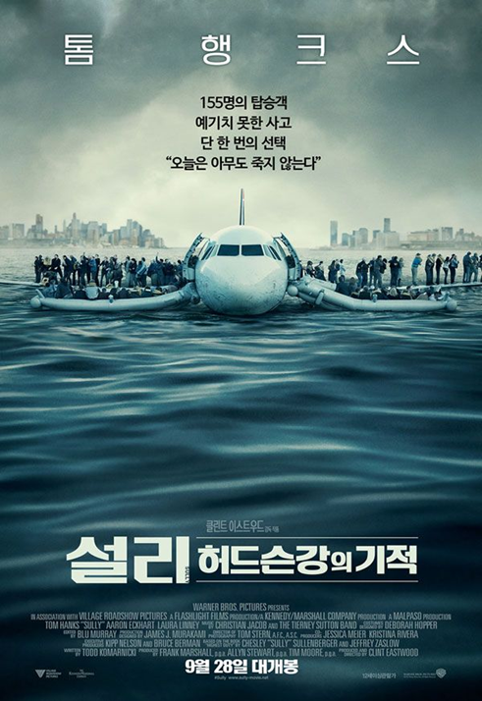
설리: 허드슨강의 기적(2016)
체슬리 설렌버거 기장의 수기
US 에어웨이즈 1549편 불시착 사고
버드 스트라이크 직후 이에 대한 상황 판단과 해결 시도
사고 후 조사: 왜 공항으로 가지 않고 허드슨에 착륙했는가
설렌버거는 조사원들이 악당처럼 묘사되는 내용에 반감

Slide 6
문화 맥락의 이해
문화: 특정 집단이 지식과 가치를 전달하는 반복된 행동패턴
문화는 리더십 판단의 기준: 간디와 마틴 루터 킹, 일본과 이탈리아, 태국인과 캐나다인
문화지능은 사회운동에도 중요
9.11 예측 실패에 FBI와 CIA의 문화적 차이가 작용
국가간 현저한 문화적 차이: 중국 vs 인도, 앵글로 vs 프랑스 vs 스칸디나비아 vs 독일
리더십 특성에 따른 10개의 문화군: LA, 앵글로, 라틴, 노르딕, 독일유럽, 동유럽, 유교아시아, 남아시아, 사하라아프리카, 중동

Slide 7
파워 자원의 분배
집단내 파워 자원의 배분을 판단하고 평가하는 능력, 문화와 권력의 연관
집단의 정치문화와 공식구조 및 비문서화된 규칙이 특정행동을 조장하거나 압박
권한의 원천: 공식적 지위, 비공식적 권한
파워 평가: 충성심의 정도, 공유하는 파워의 성격, 네트워크 구조, 인센티브 구조, 공공부문과 민간부문

Slide 8
추종자의 욕구와 요구
잠재적 추종자의 욕구와 수요를 따라잡는 능력
상황적 맥락이 지도자 자질보다 더 중요(브룸): 리더는 참여적 스타일과 독재적 스타일 모두를 활용하는 능력 지녀야 함, 독재의 정도 역시 5가지 척도로 구분 가능
주어진 상황에서의 스타일 선택 결정 요인: 의사결정의 전문성, 시간제한, 협의비용, 필요한 변화의 형태
새로운 상황은 리더십 스타일 선택에 영향: 일상적 상황(소수와 협의), 새로운 상황(다양한 참여)

Slide 9
위기 상황과 긴급성
위기는 시간적 긴급성, 때로 중요 가치에 도전하는 오랜 시간
리더는 종종 위기감 환영: 위기는 통상적인 제약조건을 흔들어 놓음, 변화를 위한 기회의 창
위기: 주요 가치에 대한 위협이 존재하며 적시 반응의 기회가 있는 상황으로 정의
조직 및 개인의 스트레스를 동반
일상적 위기(명령-통제식 리더십)와 새로운 위기(약한 명령관계)(레너드 & 호윗)
주요한 위기 상황에서 필요한 업무(레너드 & 호윗): 1)인지적 업무 2)운영적 업무 3)정치적 업무
위기 발생 후에는 믿음을 주는 소프트파워가 중요

Slide 10
정보의 흐름
정보 흐름의 상황을 파악하는 능력: 모든 조직은 정보 흐름의 1)공식체계 2)비공식체계를 지님(바너드)
다량의 보고서가 생산되지만 대부분 중요 커뮤니케이션은 말로 전달되는 문화
효과적인 정보시스템과 경보장치: 교차검증을 실시해야 함
리더는 새로운 정보를 얻고 비호의적인 새 정보를 처리하는 상황 변화를 감지할 필요가 있음
리더는 자신이 제공하는 정보의 운반, 추종자들에게 해석되는 방식을 이해할 필요: 명령이 전달되는 과정에서 왜곡될 수 있음(아부 그라브 감옥 “살살 다뤄라”)

Slide 11
좋은 리더와 나쁜 리더
리더십은 권력 사용과 관련, 그런데 권력은 부패하기 마련(액톤)
매클리랜드 & 버넘의 관리자 연구: 동기 1)성취 욕구 2)관계 욕구 3)권력 욕구.. 3)이 가장 효과적.. 윤리와 권력은 상호보완
마키아벨리: 윤리의 중요성 언급하지만 주로 추종자들 인상에 영향을 미치는 명백한 Virtu(미덕)에 초점, 미덕은 소프트파워의 원천(“군주가 미덕을 지닌 듯 보이는 것은 유용.. 항상 변함없이 그것을 실행에 옮긴다면 해롭다”), 상충될 때는 하드파워 강조(선택을 해야 하면 사랑의 대상보다는 공포의 대상)
‘비전이 있는 악한’은 현대적 조직에서도 성공: ‘사자의 용기’ 이외에 ‘여우의 전략적 기만성’ 찬양(마키아벨리), 현실주의와 접목되지 않는 이상주의는 세상 발전에 기여하지 않음(바라다코)

Slide 12
좋은 리더에 대한 두 가지 의미
좋은 | 효과적 | 윤리적
목적 | 비전의 현실성과 위험의 균형 | 의도와 목적의 가치
수단 | 목적에 대한 수단의 효율성 | 사용된 수단의 품질
결과 | 집단 목적 달성의 성공 | 집단 내외부에 좋은 결과

Slide 13
수단의 선택과 소프트파워의 역할
현대 민주사회에서는 소프트파워가 더 효과적: 권위주의 정부는 리더십 플랫폼을 집중
동시에 하드파워도 필수불가결한 요소로 남아 있음
소프트파워를 선호할 윤리적 근거가 항상 있는 것은 아님: 빈 라덴은 소프트파워 이용
회의론자는 소프트파워 역시 강제적이라고 주장: 현대판 피리 부는 사나이
소프트파워 수단은 이성적 호소와 추종자의 자율성 존중 정도에 따라 달라짐
추종자들에게 다양한 선택의 폭을 남겨준 소프트파워 수단: 노자의 접근법, 간디, 킹의 비폭력 저항, 만델라의 포용

Slide 14
수단의 선택과 소프트파워의 역할
파워를 추종자에게 실어주는 것이 리더의 더 좋은 결과를 달성할 수 있음: “군주란 백성들이 그의 존재를 잊고 지낼 때가 가장 좋고, 그에게 복종하고 찬사를 보낼 때는 그저 그러며, 경멸할 때가 가장 나쁘다”(노자)의 핵심 메시지
소프트파워와 하드파워를 결합해야 함, 가능하면 소프트파워를 선호해야 한다는 것이 도덕적 판례, 민주화와 정보화에 따라 윤리적인 것과 효과적인 것이 과거보다 더 많이 일치
리더들은 변화, 리더로 태어나는 것이 아니라 경험과 교육을 통해 만들어짐
모든 시민들은 무엇이 좋고 나쁜 리더를 만드는지 더 많이 배울 필요가 있음: 하드파워, 소프트파워, 상황적 지혜

Slide 15
리더십 에센셜 12
1) 좋은 리더십이 중요: ①효과적 ②윤리적
2) 리더십은 학습되는 것
3) 리더는 집단의 목표를 설정하고 이를 달성하도록 도움
4) 리더는 소프트파워와 하드파워 기술, 친화력과 명령 스타일이 모두 필요
5) 리더는 추종자에 의존하며 상호작용
6) 적합한 리더십 스타일은 상황에 따라 달라짐

Slide 16
리더십 에센셜 12
7) 상담적 스타일은 비용이 많이 드나 추종자에게 더 많은 정보와 결과를 창출
8) 경영자가 리더일 필요는 없으나 리더는 경영기술이 필요
9) 위기상황의 리더십은 사전준비, 정서적 성숙, 운영적-분석적-정치적 업무 역할 구분 능력을 필요로 함
10) 정보화와 민주화는 리더십의 변화를 불러오고 있음
11) 리더에게는 현실성 점검, 정보 추구, 변화 적응 능력이 필요
12) 리더는 윤리적 판단이 필요하나 ‘더러운 손’이 될 수도 있음

Slide 17
질문
상황지능이란 무엇인가?
상황지능 기술에 대해 정리해 보시오.

